Slide 1

Топіарій з кавових зерен

Slide 2
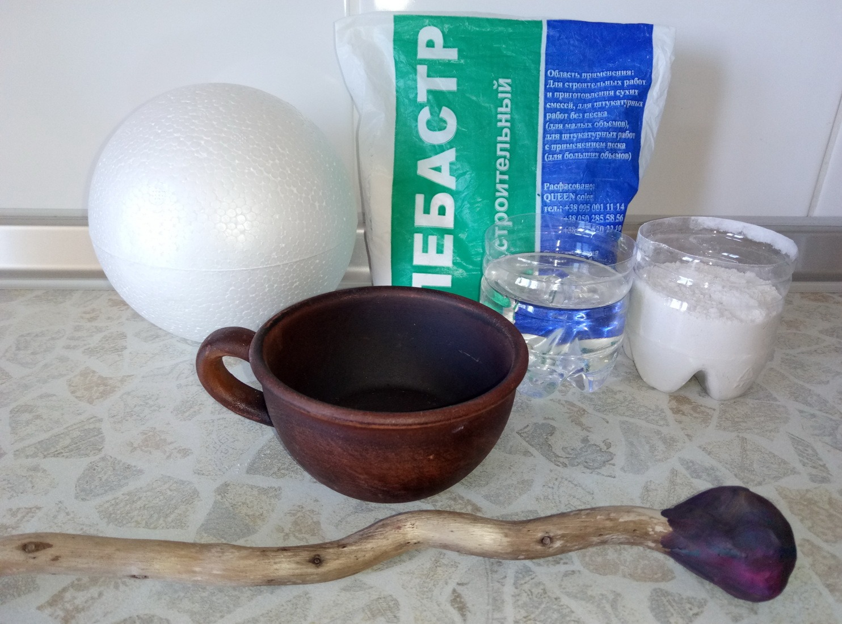
Етап №2. ЗАЛИВКА ВАЗОНУ або чашки, КРІПЛЕННЯ СТВОЛА

Slide 3
Процес виконання роботи
Кріплення ствола.
На минулому уроці ми з вами підготовили стовбур для нашого декоративного дерева.
Тепер треба підготовлений стовбур закріпити пластиліном на дно чашки або горщика, заздалегідь спланувавши, де буде крона. Зворотний кінець загострюємо, щоб спростити подальшу фіксацію кулі.

Slide 4
2. Заливання горщика.
Замішуємо будівельний гіпс або алебастр 1 до 1 із теплою водою (не гарячою).
Заливаємо горщик практично вгору, залишаємо на добу, щоб гіпс повністю затвердів.
Після висихання поверхню покриваємо в два шари клеєм ПВА, щоб поліпшити зчеплення декоративних матеріалів до гіпсу.

Slide 5
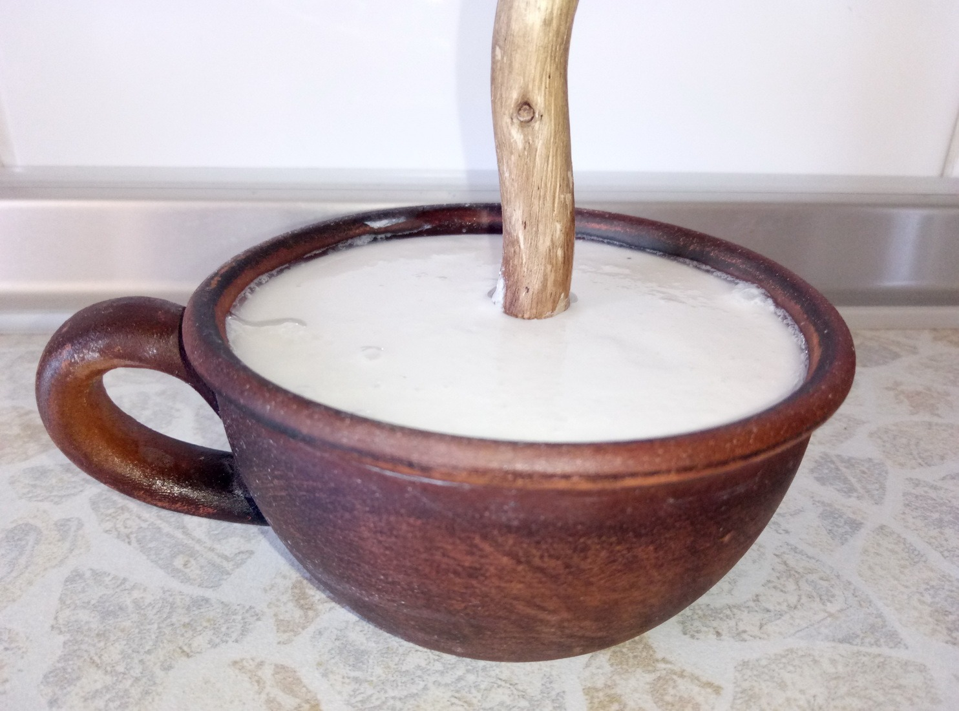

Slide 6
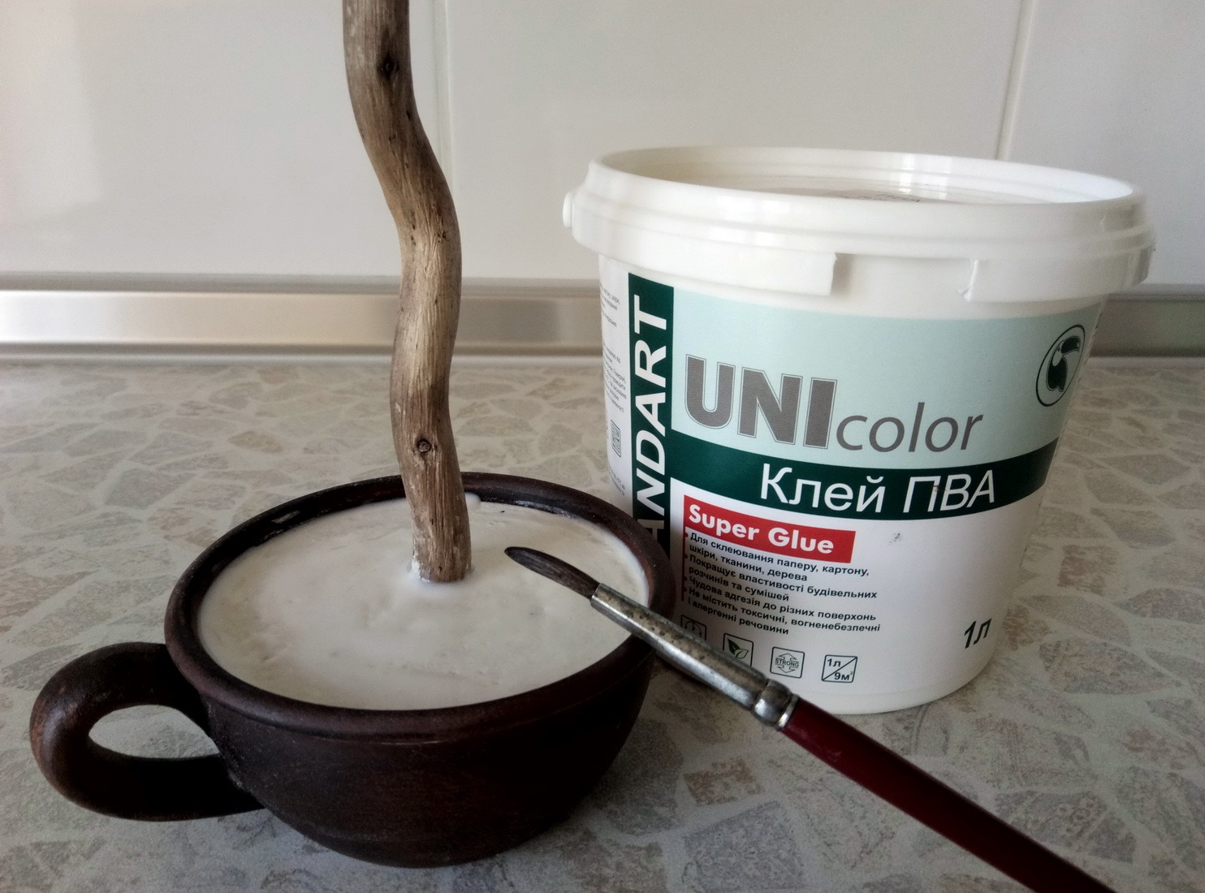

Slide 7
Зворотній зв’язок
1. Human
2. e-mail zhannaandreeva95@ukr.net
3. Viber. Тел.: 0984971546

Slide 8


Бажаю успіхів!

